Slide 1
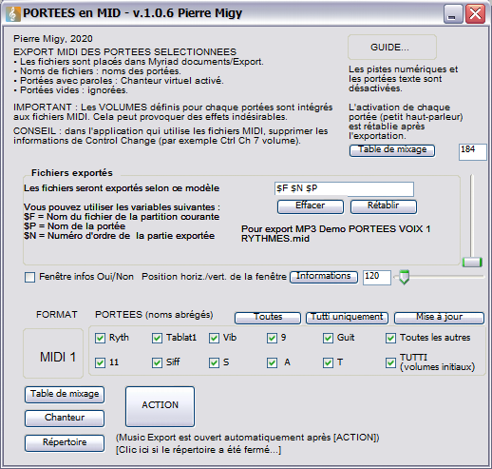
SCRIPT POUR HARMONY ASSISTANT © MYRIAD
PORTEES en MID
[Export des portées mises en évidence]
Pierre Migy, janvier 2021
PORTEES en MID
a été créé sur le modèle de « Extrait chaque chanteur v.2.1.3 » de J-P Verpeaux (2008). Il a été étendu à tous les types de portées, sauf les portées numériques (audio) et ‘texte’.
Le script permet d’exporter des portées sélectionnées au format MIDI (.mid).
Chaque portée est exportée en .mid ; ‘TUTTI’ comprends les données midi des portées sélectionnées.
Les volumes indiqués dans la table de mixage sont pris en comptes.
Dix portées peuvent être sélectionnées, plus ‘Toutes les autres’, et ‘TUTTI’.

Slide 2

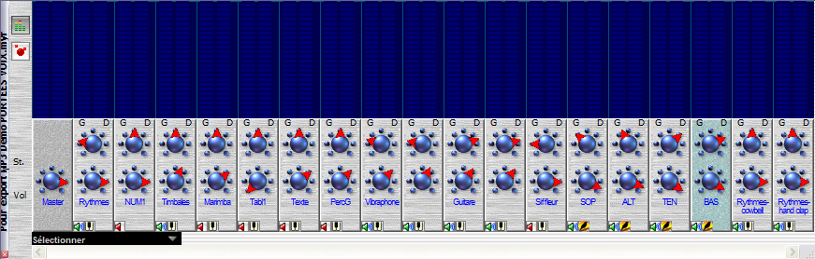

SCRIPT POUR HARMONY ASSISTANT © MYRIAD
PORTEES en MID
RESUME DES ACTIONS
1
2
TABLE DE MIXAGE - ASTUCES
Utiliser la touche MAJUSCULE…
… pour activer / désactiver simultanément tous les haut-parleurs (portées activées ou non),
… pour augmenter ou diminuer le volume de toutes les portées,
… pour définir un volume identique à toutes les portées
(régler le potentiomètre le plus faible au maximum puis diminuer la valeur).
RESUME DES ACTIONS
(Les indications grisées sont optionnelles)
Créer ou ouvrir une partition.
Afficher la TABLE DE MIXAGE, sélectionner ou désélectionner les portés à exporter on non (petits haut-parleurs).
Activer le script « PORTEES en MID ».
Modifier la structure du nom des fichiers.
Choisir l’affichage automatique ou non de la fenêtre d’informations, définir sa position horizontale et verticale.
Activer [Mise à jour] pour régénérer la liste.
A réaliser si des modifications de nom ou de sélection de portées sont intervenus.
Sélectionner les portées à exporter
(+ ‘Toutes les autres’ et ‘TUTTI’).
Activer [ACTION].
3
4
5
6
7
8

Slide 3
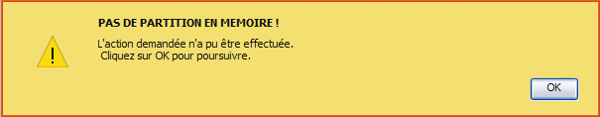
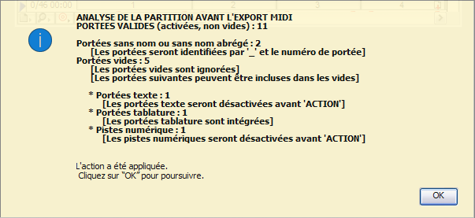

Au lancement du script, la présence d’une partition est testée.
Un message affiche l’état de la partition : les portées particulières détectées (portées sans nom, vides, texte, tablatures, numériques)
Les portées sans nom sont identifiées par leur numéro.
Les portées vides ou désactivées (petit haut-parleur de portée) ne seront pas intégrées au tableau de sélection.
Les portées ‘texte’ seront désactivées avant l’export.
Les pistes numériques sont intégrées.
L’export de ‘TUTTI’ est effectué selon les réglages des volumes définis par l’utilisateur.
Après l’export, les réglages initiaux de l’utilisateur sont rétablis (activation et volume des pistes).

Slide 4
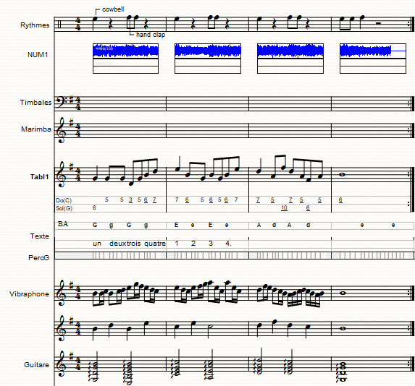
Les portées numériques, vides ou ‘texte’ne sont pas intégrées au tableau de sélection.

Slide 5
Les commandes de la fenêtre ‘PORTEES en MID’
Indications…
Afficher/masquer la table de mixage
Configurer les noms de fichiers
Activation automatique de la fenêtre d’informations,
ouverture manuelle de la fenêtre (bouton ‘Informations’)
Exemple de nom de fichier
Position horiz./vert. de la fenêtre d’informations
Mise à jour de la liste de sélection après modification de noms ou d’activation de portées…
Afficher / masquer la table de mixage et le chanteur virtuel
Sélection des portées à exporter, avec
‘Toutes les autres’ et ‘Tutti’
Ouverture du répertoire contenant les fichiers audio
Démarrer les exportations

Slide 6
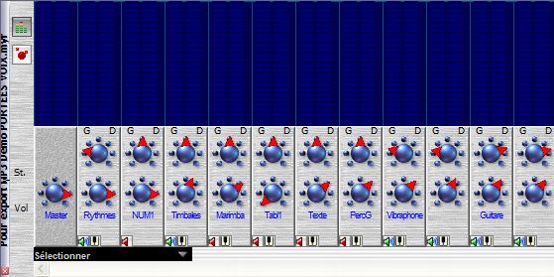
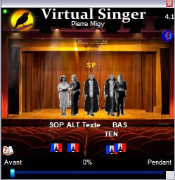
Les commandes de la fenêtre ‘PORTEES en MID’
Afficher / masquer la table de mixage et le chanteur virtuel
Remarque :
La portée TEXTE (SP) est désactivée avant l’exportation, puis reprend sa valeur d’activation en fin de procédure.

Slide 7
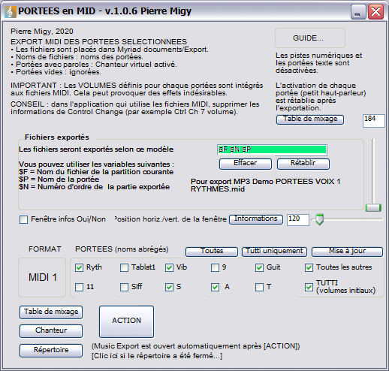


Les commandes de la fenêtre ‘PORTEES en MID’
Sélection de toutes les portées ou de ‘Tutti’ uniquement

Slide 8

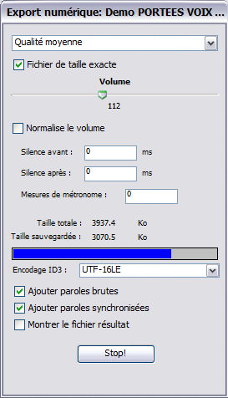
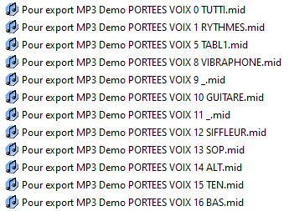

‘ACTION’ : ENREGISTREMENT DES FICHIERS MIDI
Chaque portée sélectionnée est mise en évidence (volume selon réglage ‘Portée en évidence’), les autres sont en retrait (volume selon réglage ‘Portées en arrière-plan).
L’export de ‘TUTTI’ est effectué avec les réglages des volumes définie par l’utilisateur.
Le dossier d’exportation est ouvert automatiquement ; s’il ne l’est pas, activer [Répertoire].

Slide 9
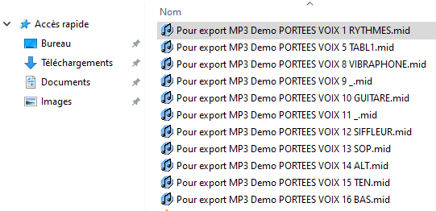
ACCES AU REPERTOIRE (DOSSIER) DE SAUVEGARDE
Ouverture du dossier d’exportation :
Si au moins un fichier courant existe dans le dossier, le dossier est ouvert ; sinon, c’est le dossier contenant qui est proposé.
Un clic suffira en ce cas pour ouvrir le dossier d’exportation.

Slide 10
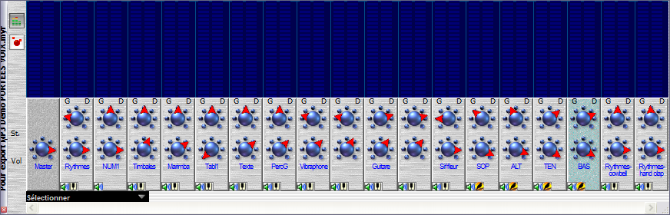
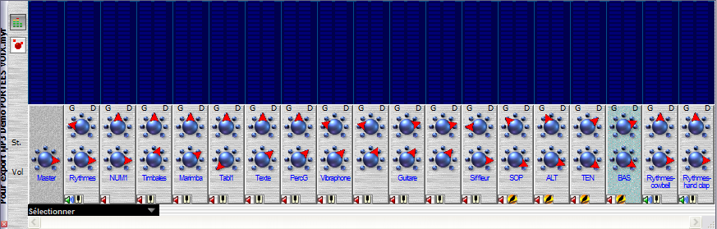
ASTUCE : OBSERVER LES ACTIVATIONS DES PORTEES
Toutes les portées sont activées
Durant l’export, chaque portées sélectionnée est activée, toutes les autres étant désactivées.
Après l’export, les réglages initiaux de l’utilisateur sont rétablis.

Slide 11
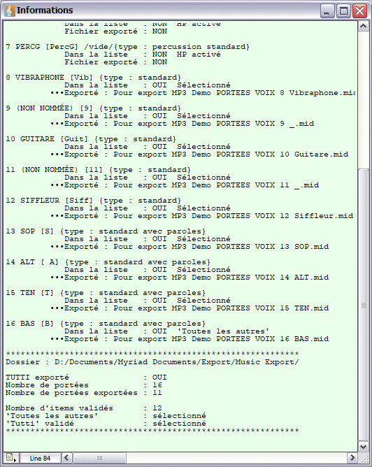
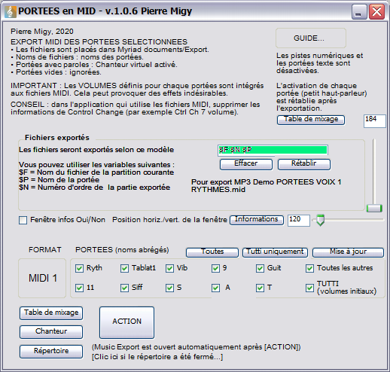
INFORMATIONS
Informations concernant toutes les portées de la partition
La fenêtre d’informations peut être ouverte automatiquement [Fenêtre infos Oui/Non] ou manuellement [Informations].
Elle peut être déplacée ou fermée comme d’habitude ou avec les glissières horizontale et verticale.

Slide 12
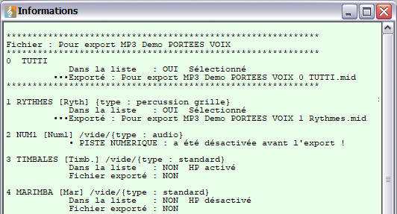
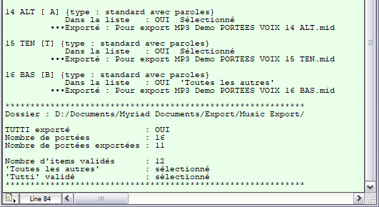
INFORMATIONS
Le bouton [Informations] (commutateur) affiche la fenêtre d’informations concernant toutes les portées de la partition).
Après les informations de ‘TUTTI’, chaque portée est détaillée :
son nom et son type, si elle est vide ;
si la portée fait partie de la liste des portées à exporter et si elle est sélectionnée ou non ;
si la portée est active (HP petit haut-parleur activé ou non) ;
si le fichier correspondant est enregistré, suivi du nom de fichier, ou non enregistré.
En fin de liste, on trouve le chemin du dossier d’exportation et des données générales et un récapitulatif.
INFORMATION :
Si l’affichage automatique de la fenêtre d’informations est activé [Fenêtre infos Oui/Non], la mise à jour des données sera réalisé en temps réel.

Slide 13
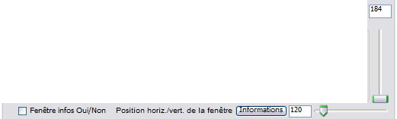
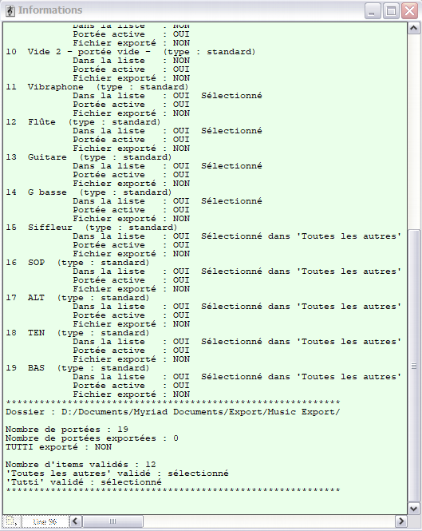
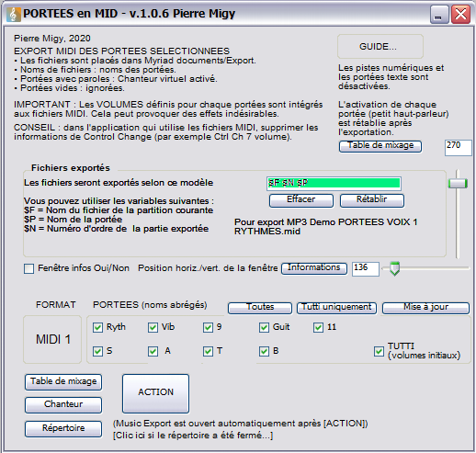
INFORMATIONS – REGLAGE DE LA POSITION HORIZONTALE
Par défaut, la fenêtre d’informations est affiché sur la gauche de l’écran, de manière à laisser entrevoir les titres des portées de la partition.
Cette emplacement peut être ajusté horizontalement ou verticalement. La fenêtre ‘suivra’ les déplacements des curseurs.

